Slide 1
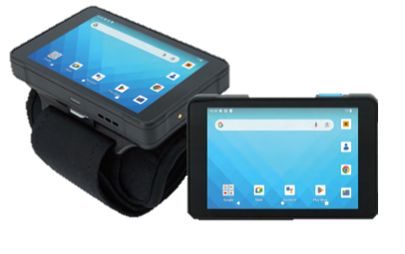

PDA Wearable WD200 Plus
Nom client
XX/XX/XX

Slide 2
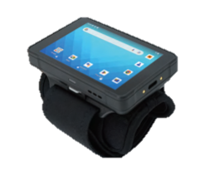







PDA wearable – WD200 Plus Unitech
Le WD200 Plus est sorti en avril 2025 et a upgradé le terminal wearable WD200 qui était à la gamme depuis X années : Écran 3,54’’ VS 3,1’’ , Android 13 VS Android 10, mémoire plus importante 4 Go RAM/64 Go Dlash VS 3 Go RAM/32 Go Flash, meilleure autonomie batterie 2500 mAh VS 2 050 mAh, IP68 VS IP67, luminosité 500 nits VS 450 nits. Il sera disponible minimum 3 ans à la gamme.
Un système performant et certifié : Améliorez votre collecte de données avec le WD200 Plus, un terminal wearable conçu pour transformer votre productivité. Léger et ergonomique, ce dispositif portable fonctionne sous Android 13 avec certification GMS, idéal pour les environnements exigeants où le travail mains libres est essentiel.
Un design ergonomique mains-libres avec scans simplifiés: Son écran tactile de 3,54’’, lisible en plein soleil avec une luminosité de 500 nits, garantit une excellente visibilité, même avec des gants ou sous la pluie. Équipé d’un appareil photo 16 MP, le WD200 Plus permet de scanner des codes-barres et de capturer des confirmations de livraison en toute simplicité.
Technologie avancée avec Wifi 6 et Bluetooth® 5 : Avec une connectivité Wi-Fi 6 et Bluetooth® 5, le WD200 Plus assure un transfert de données rapide et en temps réel. Les utilisateurs peuvent scanner des articles, vérifier les stocks et passer des commandes instantanément. Conçu pour maximiser la productivité, il garantit des échanges fluides et rapides sur des réseaux fiables.
Mémoire étendue et batterie durable : Le WD200 Plus améliore les performances avec 4 Go de RAM et 64 Go de stockage flash, offrant un multitâche fluide et un espace suffisant pour vos données. Sa batterie optimisée garantit une productivité maximale tout au long de la journée.
Un design robuste et fiable : Le WD200 Plus offre une durabilité industrielle renforcée avec une protection IP68, le rendant étanche à la poussière et à l’eau (jusqu’à 1m pendant 1h). Résistant aux chutes jusqu’à 1,5m il est également certifié MIL-STD-810H, garantissant une protection contre les vibrations et l’humidité.
Wifi 6
Bluetooth 5
ANDROID
13
LOGISTIQUE
RETAIL
4 Go RAM
64 Go Flash
16 MP
690 g
IP68

Slide 3
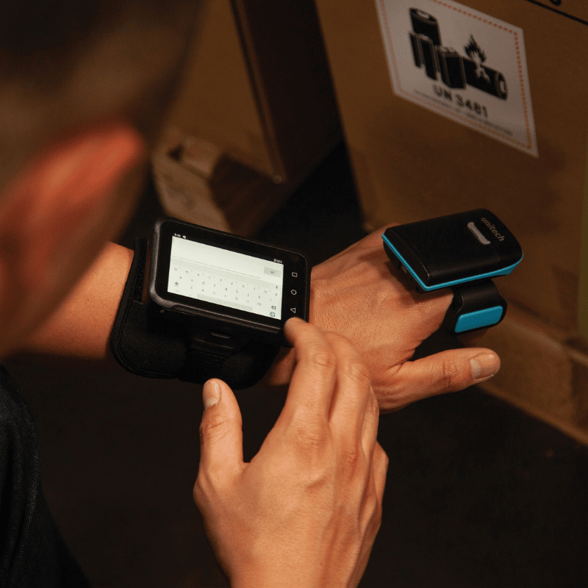
PDA wearable – WD200 Plus Unitech
1. Caractéristiques
OS
Android 13, certifié GMS
Résistance aux chutes
Chutes multiples de 1,5 m sur du béton selon norme MIL-STD-810G
Écran LCD TFT couleur 3,54’’ (960 X 640)
Écran tactile capacitif ultra sensible, compatible
avec des gants et un support résistant à l'humidité
Écran
Indice d’étanchéité
IP68
Dimensions
96.7 mm x 60.7 mm x 14.43 mm
Processeur
Octa Core, 2 GHz
Poids
130 g (avec batterie)
Mémoire
4 Go RAM / 64 Go Flash
Humidité
De 5% à 95% sans condensation
Wifi
Wi-Fi 6 (MIMO 2X2)
802.11a/b/g/n/ac/ax 2x2, 802.11 dh/r/k/v/w/
16 MP avec Flash
Caméra
Bluetooth
Bluetooth® 5
GPS
GPS, GLONASS, Gallileo, Beidou
Batterie
Batterie Li-polymère 3,85 V, 2 500 mAh (intégrée, peut être réparée)
Température en fonctionnement: de -20°C à 50°C
Température de stockage: de -20°C à 70°C
Température de charge : 0°C à 45°C
Température

Slide 4
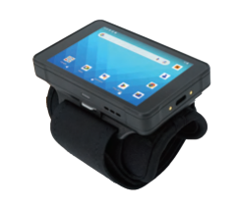
Tablette RT112 Unitech (écran 10.1’’)
2. Accessoires
Accessoires disponibles en option :
Porte-poignet
Câble USB de type C
Support de chargement de terminal à 4 emplacements
Casque antibruit Bluetooth
Affichage tête haute
Détection de dimension

